Slide 2
Kernfrage der MA
Welcher Koordinator ist besser für eine zonale Architektur: zentraler oder dezentraler?
Aufstartszeit für alle beteiligten Knoten und Kommunikationslinks
Energieverbrauch für
Robustheit gegen Fehler

Slide 3
Architektur
IP
ETH
Zonenmodul A
Zonenmodul B
Zonenmodul C
CAN A
CAN
B
CAN
C
Sensor
A1
Sensor
A2
Aktor
A1
Sensor
B1
Aktor
B1
Sensor
C1
Aktor
C1
Aktor
C2
Simulation des Kommunikationsnetzwerks: OMNeT++
Simulation der Komponente: gem5

Slide 4
Funktionen Darstellung
Einfache Funktion
Sensor
A2
CAN
A
Zonenmodul A
ETH
IP
ETH
Zonenmodul B
CAN
B
Aktor
B1
Komplexe Funktion
Sensor
A1
CAN
A
Zonenmodul A
Aktor
C1
ETH
IP
ETH
Zonenmodul C
CAN C
Sensor
B1
CAN B
Zonenmodul B
Aktor
C2

Slide 5
Projektion von 2 Funktionen auf die Architektur
IP
Funktion 1
Funktion 2
ETH
Zonenmodul A
Zonenmodul B
Zonenmodul C
CAN
A
CAN
B
CAN C
Sensor
A1
Sensor
A2
Aktor
A1
Sensor
B1
Aktor
B1
Sensor
C1
Aktor
C1
Aktor
C2
Simulation des Kommunikationsnetzwerks: OMNeT++
Simulation der Komponente: gem5

Slide 6
Koordinator Version 1: dezentral
Funktion 1
IP
Funktion 2 als Beispiel:
1. Aktivierung + Bearbeitungszeit Sensor A1
2. Übertragungszeit CAN A
3. Aktivierung + Bearbeitungszeit ZM 1
4. Übertragungszeit ETH
5. Aktivierung + Bearbeitungszeit IP
6. Übertragungszeit ETH
7. Aktivierung + Bearbeitungszeit rester notwendiger ZM
8. Übertragungszeit CAN
9. Aktivierung + Bearbeitungszeit Aktoren
Summe = gesamte Aufstartzeit
Funktion 2
ETH
Zonenmodul A
Zonenmodul B
Zonenmodul C
CAN
A
CAN
B
CAN C
S
A1
S
A2
A
A1
S
B1
A
B1
S
C1
A
C1
A
C2

Slide 7
Koordinator Version 2: zentraler Koordinator im Zonenmodul
Funktion 1
IP
Funktion 2 als Beispiel:
1. Aktivierung Sensor + Bearbeitungszeit Sensor
2. Übertragungszeit CAN 1
3. Aktivierung ZM 1 + Bearbeitungszeit ZM 1
4. Übertragungszeit ETH
5. Aktivierung IP und reste ZMs
+ Bearbeitungszeit IP und reste ZMs
6. Übertragungszeit CAN
7. Aktivierung Aktor + Bearbeitungszeit Aktor
Summe = gesamte Aufstartzeit
Funktion 2
ETH
Zonenmodul A
Zonenmodul B
Zonenmodul C
CAN
A
CAN
B
CAN C
S
A1
S
A2
A
A1
S
B1
A
B1
S
C1
A
C1
A
C2

Slide 8
Koordinator Version 3: zentraler Koordinator im IP
Funktion 1
IP
Funktion 2 als Beispiel:
1. Aktivierung + Bearbeitungszeit Sensor A1
2. Übertragungszeit CAN A
3. Aktivierung + Bearbeitungszeit ZM 1
4. Übertragungszeit ETH
5. Aktivierung + Bearbeitungszeit IP
6. Übertragungszeit ETH
7. Aktivierung + Bearbeitungszeit rester notwendiger ZM
8. Übertragungszeit CAN
9. Aktivierung + Bearbeitungszeit Aktoren
Summe = gesamte Aufstartzeit
Funktion 2
ETH
Zonenmodul A
Zonenmodul B
Zonenmodul C
CAN
A
CAN
B
CAN C
S
A1
S
A2
A
A1
S
B1
A
B1
S
C1
A
C1
A
C2

Slide 9
Koordinator Version 4: zentraler Koordinator in einer akademische Annahme
Funktion 1
IP
Funktion 2 als Beispiel:
1. Zentraler Koordinator bekommt die Information
2. Aktivierung IP+ Bearbeitungszeit IP
3. Übertragungszeit ETH
4. Aktivierung ZMs
5. Übertragungszeit CAN
6. Aktivierung Sensoren/Aktoren
+ Bearbeitungszeit Sensoren/Aktoren
Summe = gesamte Aufstartzeit
Funktion 2
ETH
Zonenmodul A
Zonenmodul B
Zonenmodul C
CAN
A
CAN
B
CAN C
S
A1
S
A2
A
A1
S
B1
A
B1
S
C1
A
C1
A
C2

Slide 10
Aufstart vom Mikroprozessor
Mikroprozessor
Aktiv Mode
Input
Rechen-Task
-----
Bearbeitungszeit
Output
Output
Sleep Mode 1
Input
Sleep Mode 2
Sleep Mode 3
Die Aufstartzeit eines Komponent = Wake Up Zeit von einem Sleep mode auf Aktiv Mode + Bearbeitungszeit eines Tasks

Slide 11
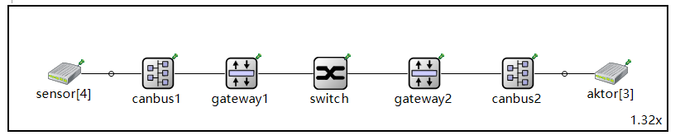
Netzwerksimulation: OMNeT++
Konfigurierbare Parameter
Zykluszeit von Nachrichten
Payloadgröße von Nachrichten
ErrorRate von Komponenten
Latenz von Leitungen und Komponenten
Leeren Komponente
Energieverbrauch und Aufstartszeit sind nicht inkl.
Komponentensimulation: gem5
ARM CPU Modelle
TimingSimpleCPU: Sensoren, Aktoren, (Zonenmodule)
MinorCPU: IP
Konfigurierbare Parameter
CPU frequency
Number of CPU Cores
Memory Type
Number of memory channels
Memory Size
Output
Aufstartzeit jeweiliger Funktion
Energieverbrauch jeweiliges Zustands

Slide 12
Backup
Ab hier sind Backup Seiten

Slide 13
TODO
Energieverbrauch in CPU Modelle
Create and schedule event in CPU Modelle
Darauf 6 Funktionen (bzw. generisch) setzen -> warum hat unterschiedlichen Funktionen Einfluss aufm Ergebnis?
CAN und ETH
CAN ID
Payload Größe
Zykluszeit
Fehlerrate

Slide 14
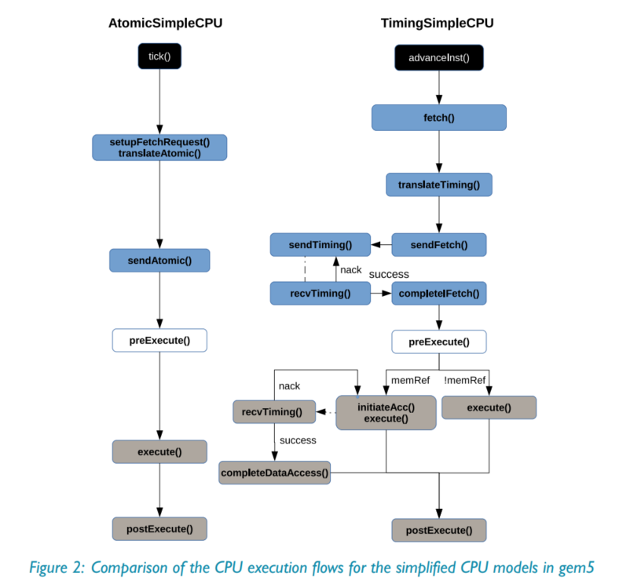
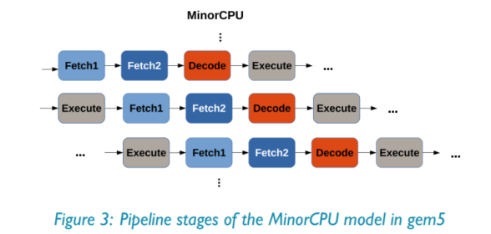

Slide 15
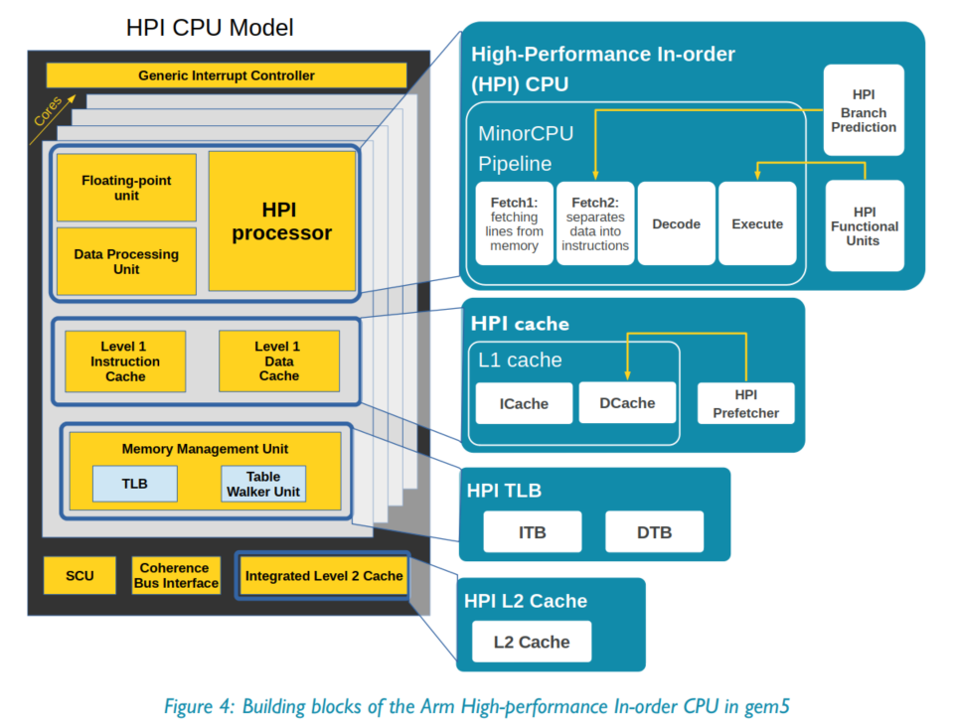

Slide 16
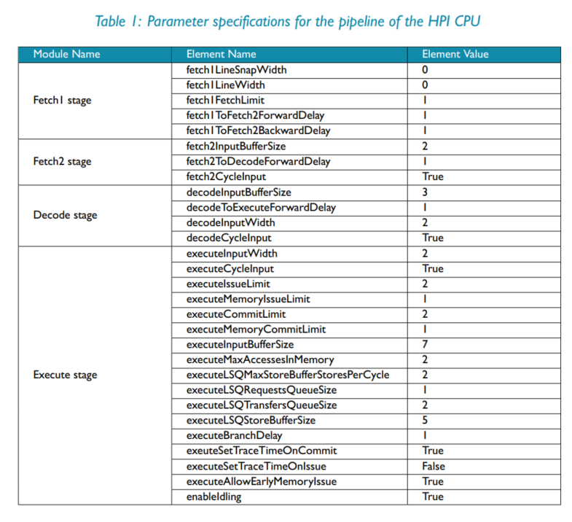
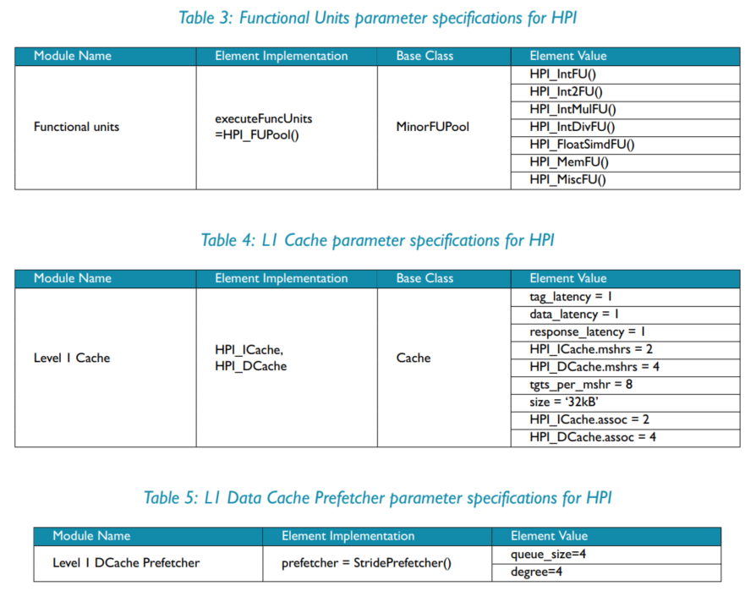
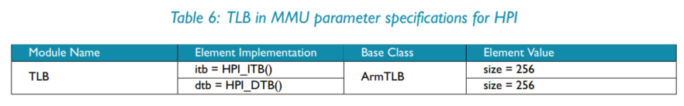
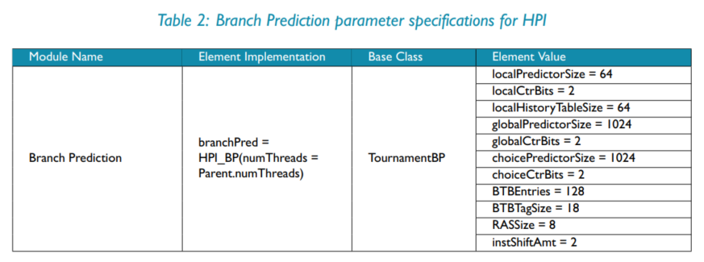
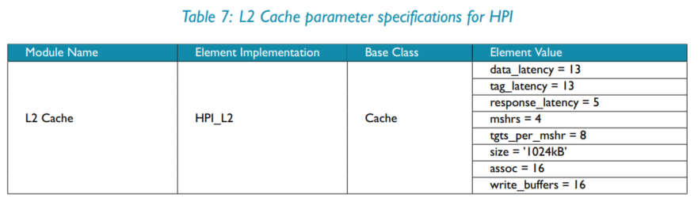

Slide 17
Projektion von 2 Funktionen auf die Architektur
IP
Funktion 1
ETH
Funktion 2
ZM
ZM
ZM
C
A
B
1. Aktivierung Sensor + Bearbeitungszeit Sensor
2. Übertragungszeit CAN 1
3. Aktivierung ZM 1 + Bearbeitungszeit ZM 1
4. Übertragungszeit ETH
5. Aktivierung IP + Bearbeitungszeit IP
6. Übertragungszeit ETH
7. Aktivierung rester ZM + Bearbeitungszeit rester ZM
8. Übertragungszeit CAN
9. Aktivierung Aktor + Bearbeitungszeit Aktor
Summe= Aufstartzeit
CAN
A
CAN
B
CAN C
S
A1
S
A2
A
A1
S
B1
A
B1
S
C1
A
C1
A
C2

